Slide 1
Опыт внедрения и поэтапной трансформации информационной модели (CIM) при решении задачи цифровизации жизненного цикла устройств РЗА
А.В. Саленов
Начальник Департамента релейной защиты, метрологии и автоматизированных систем управления технологическими процессами ПАО «Россети»
О.В. Кириенко
Технический директор ООО «НТЦ «ЭнергопромАвтоматизация»
февраль 2022
г. Сочи

Slide 2
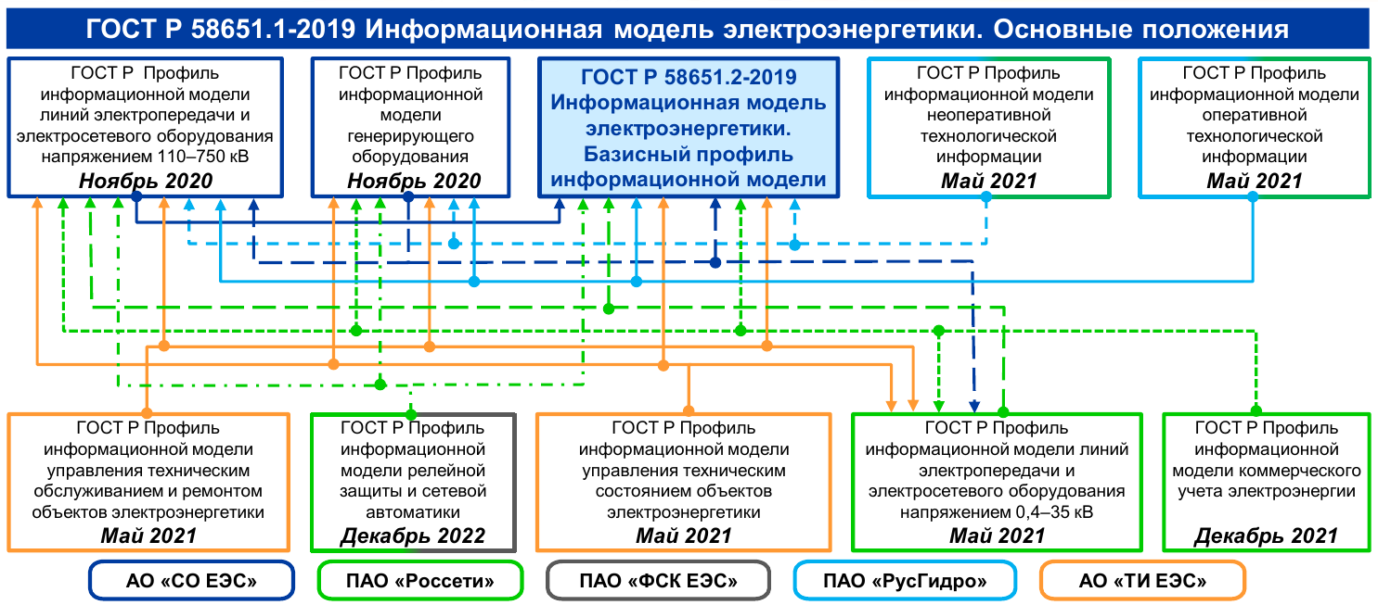
Стандартизация профиля информационной модели в рамках Плана создания и развития российской единой информационной модели на базе CIM МЭК 61968/61970
В ноябре 2020 года для расширения ГОСТ Р 58651.2 были приняты:
ГОСТ Р 58651.3 «Профиль информационной модели линий электропередачи и электросетевого оборудования напряжением 110-750кВ» (расширение в части ЛЭП);
ГОСТ Р 58651.4 «Профиль информационной модели генерирующего оборудования» (расширение в части генерирующего оборудования).
4 февраля 2022 года Первая редакция проекта национального стандарта ГОСТ Р представлена для публичного обсуждения в Технический комитет по стандартизации «ЭЛЕКТРОЭНЕРГЕТИКА» (ТК 016).
В декабре 2022 года планируется принятие ГОСТ Р 58651.Х «Профиль информационной модели релейной защиты и сетевой автоматики»

Slide 3
Использование информационной модели на базе CIM МЭК 61968/61970 в ПАО «Россети»
ПТК «Приемка»
Наладка устройств РЗА.
Приемка устройств РЗА после наладки.
Выполнение необходимых проверочных мероприятий в автоматизированном режиме.
ПТК «Эксплуатация»
Формирование перспективных, годовых и месячных графиков ТО устройств РЗА.
Подача диспетчерских заявок на вывод устройств РЗА
Количественный учет устройств РЗА и АСУТП
Анализ функционирования устройств РЗА
Ведение заданий на настройку устройств РЗА
Ведение паспортов протоколов УРЗА
CIM
ПТК ЭК РЗА
Создание томов РЗА, ПА, СОПТ и АСУТП.

Slide 4
ПТК «ЭКСПЛУАТАЦИЯ»
В рамках НИОКР, организованной ПАО «ФСК ЕЭС», группой компаний «ЭнергопромАвтоматизация» в составе консорциума с АО «НТЦ ФСК ЕЭС» и ООО «Релематика», разработана корпоративная система автоматической диагностики и повышения эффективности обслуживания устройств РЗА, АСУ ТП и средств измерений ПС – ПТК «Эксплуатация», построенная на базе общей информационной модели CIM.

Slide 5
ЭТАПЫ РЕАЛИЗАЦИИ
Реализация ПТК «Эксплуатация» выполняется в рамках двух НИОКР:
НИОКР 1: Разработка системы автоматической диагностики и повышения эффективности обслуживания устройств РЗА, АСУ ТП и средств измерений ПС (Завершен).
НИОКР 2: Разработка типовых решений и профилей информационной модели релейной защиты и сетевой автоматики (CIM), для обеспечения перехода на обслуживание по техническому состоянию и своевременному выявлению неисправности устройств (Выполняется).
ДЕКАБРЬ 2017
ОКТЯБРЬ 2019
ФЕВРАЛЬ 2021
НОЯБРЬ 2022
Формирование базового профиля CIM
Формирование БД оборудования
НИОКР 1
Управление работами ТОиР
Мониторинг устройств РЗА
Разработка типовых решений и профилей CIM РЗА
НИОКР 2
Формирование профиля CIM РЗА для расчетных модулей
Расчетно- аналитические модули
Оценка состояния устройств РЗА

Slide 6
СТАНДАРТЫ CIM
ПТК Эксплуатация разрабатывался на базе следующих стандартов CIM:
проект ГОСТ Р профиля общей информационной модели (CIM) для описания релейной защиты и автоматики;
ГОСТ Р 58651.2-2019 Единая энергетическая система и изолированно работающие энергосистемы. Информационная модель электроэнергетики. Базисный профиль информационной модели;
ГОСТ Р 58651.3-2020 Единая энергетическая система и изолированно работающие энергосистемы. Информационная модель электроэнергетики. Профиль информационной модели линий электропередачи и электросетевого оборудования напряжением 110—750 кВ;
ГОСТ Р 58651.4-2020 Единая энергетическая система и изолированно работающие энергосистемы. Информационная модель электроэнергетики. Профиль информационной модели генерирующего оборудования;
IEC 61970-600-1:2021 Интерфейс прикладных программ системы управления производством и распределением электроэнергии (EMS-API). Часть 600-1. Общий стандарт обмена моделями энергосистемы (CGMES). Структура и правила (Energy management system application program interface (EMS-API) - Part 600-1: Common Grid Model Exchange Standard (CGMES) - Structure and rules);
IEC 61970-600-2:2021 Интерфейс прикладных программ системы управления производством и распределением электроэнергии (EMS-API). Часть 600-2. Общий стандарт обмена моделями энергосистемы (CGMES). Спецификация профилей обмена (Energy management system application program interface (EMS-API) - Part 600-2: Common Grid Model Exchange Standard (CGMES) - Exchange profiles specification);
IEC 61970-456(2018) Интерфейс прикладных программ системы управления производством и распределением электроэнергии (EMS-API). Часть 456. Профили состояния разрешенных энергетических систем (Energy management system application program interface (EMS-API) - Part 456: Solved power system state profiles);
IEC 61970-CGMES(2020) Интерфейс прикладных программ системы управления производством и распределением электроэнергии (EMS-API). Общая спецификация обмена моделями энергосистемы (CGMES) (Energy management system application program interface (EMS-API) - Common Grid Model Exchange Specification (CGMES)).

Slide 7
СТАТИСТИЧЕСКИЕ ДАННЫЕ
События, задания, документация
Введенные объекты | Количество, шт.
Данные по событиям технологических нарушений | 19 465
Задания на настройку устройств РЗА | 6 073
НТД | 55 131
Титулы (строительство/реконструкция) | 187
Расположение вторичного оборудования
Места установки | 131 570
Первичное оборудование | 280 567
Присоединения | 33 226
Производимое оборудование РЗА
Всего субъектов CIM в БД: | > 2 500 000

Slide 8
NPT PLATFORM
Платформа для автоматизации производственной деятельности предприятий энергетической, нефтяной и других отраслей промышленности на основе общей информационной модели (CIM):
переход от системы фиксации действий персонала в бумажных журналах к регистрации и хранению информации в электронном виде;
переход к системе автоматизированного планирования, выполнения и контроля работ по техническому обслуживанию в соответствии с заданными алгоритмами;
автоматизация и стандартизация процессов формирования отчетной документации по производственной деятельности;
переход от планового обслуживания к обслуживанию с учетом оценки фактического состояния оборудования.

Slide 9
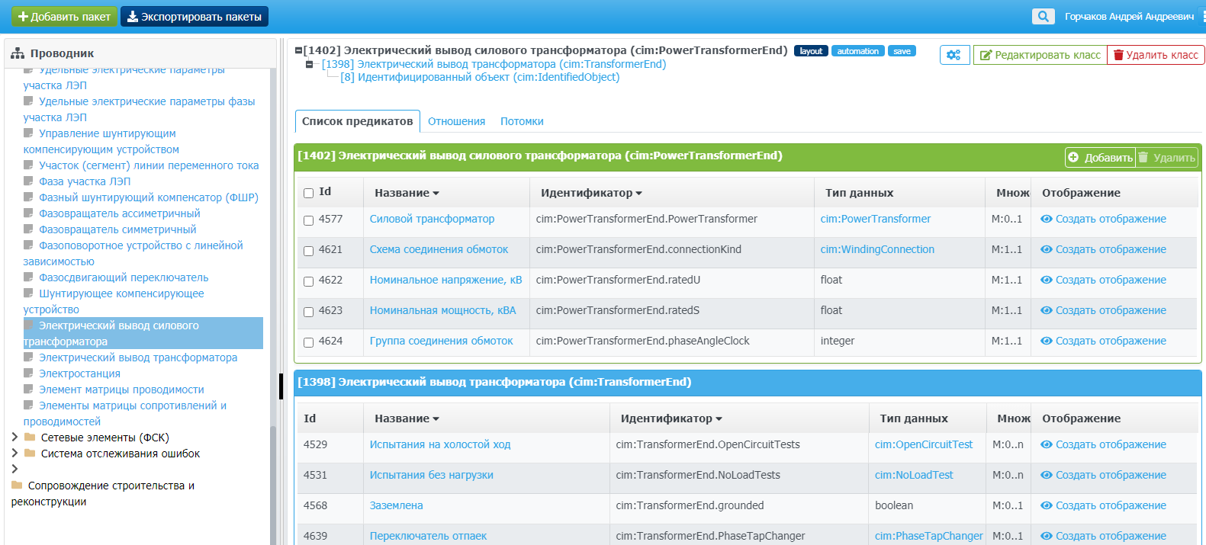
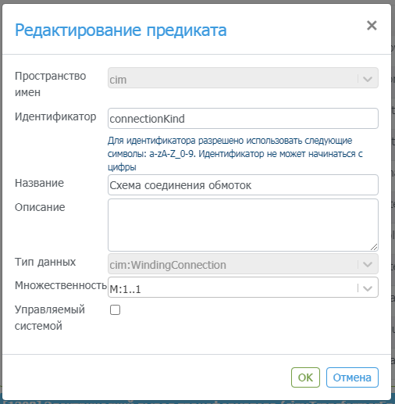
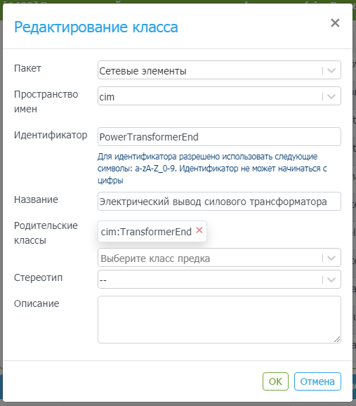
NPT PLATFORM

Slide 10
ЖИЗНЕННЫЙ ЦИКЛ
Жизненный цикл изделия (ГОСТ Р 56136-2014) - совокупность явлений и процессов, повторяющаяся с периодичностью, определяемой временем существования типовой конструкции изделия от ее замысла до утилизации или конкретного экземпляра изделия от момента завершения его производства до утилизации.
Жизненный цикл устройств/комплексов РЗА:
Проектирование
Монтаж
Пуско-наладка
Приемка
Эксплуатация
Демонтаж/реконструкция

Slide 11
СТРУКТУРА ИНФОРМАЦИОННОЙ МОДЕЛИ В ПТК ЭКСПЛУАТАЦИЯ
Оценка состояния устройств РЗА
Управление работами ТОиР
БД вторичного оборудования
БД первичного оборудования
Расчетно- аналитические модули
БД НСИ
Мониторинг устройств РЗА

Slide 12
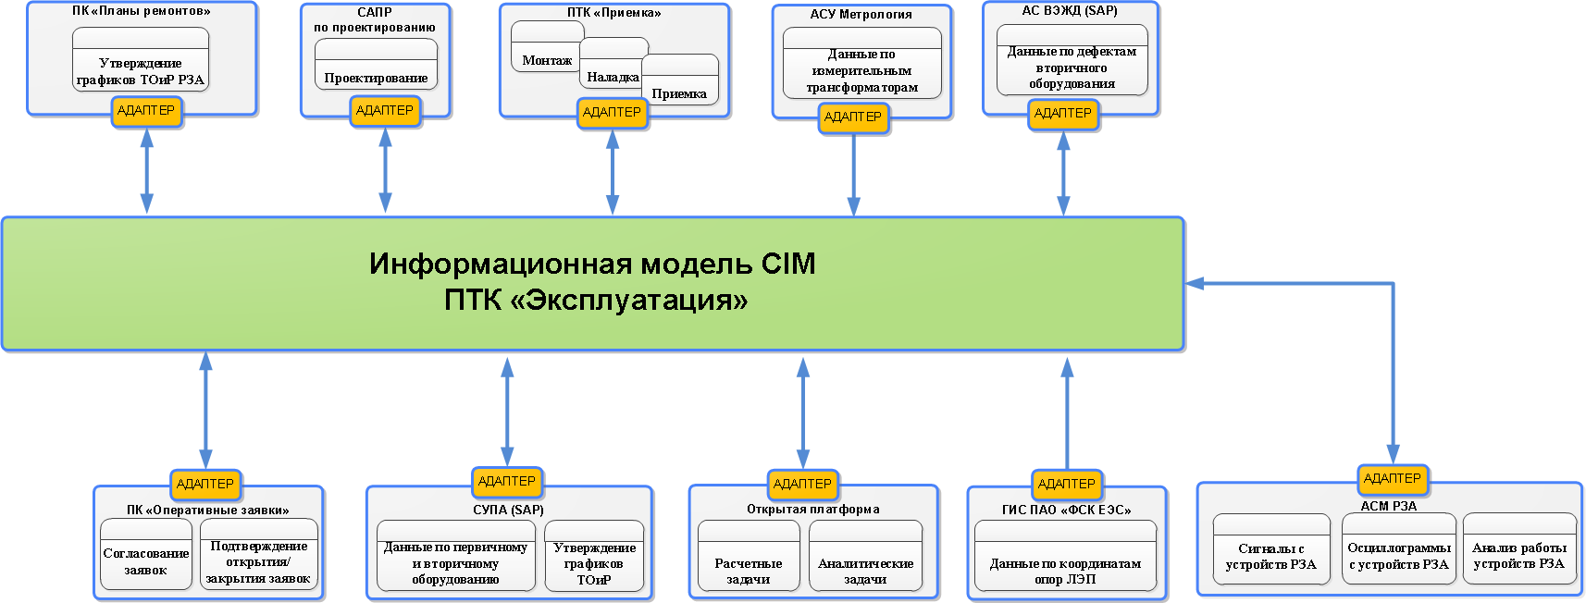
трансформация информационных моделей

Slide 13
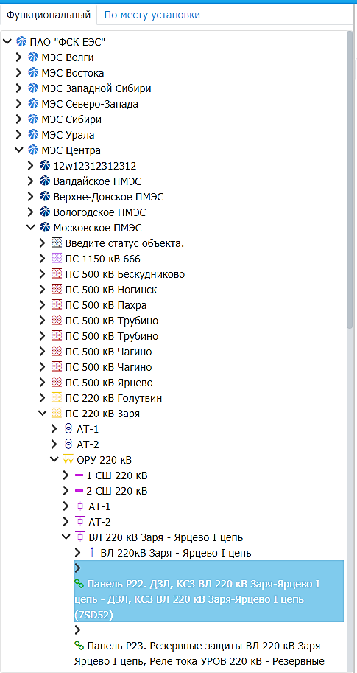
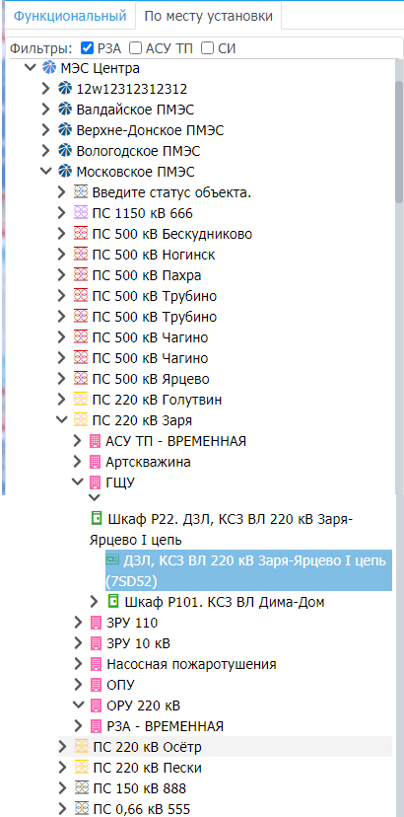
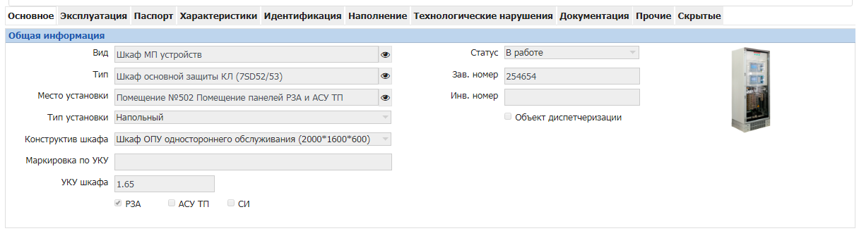
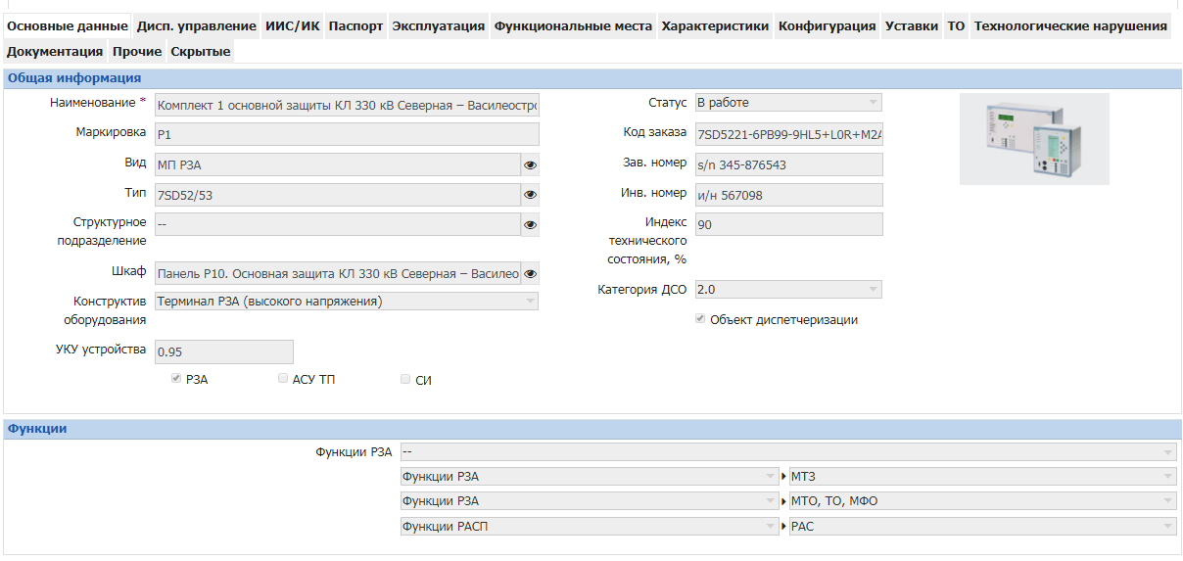
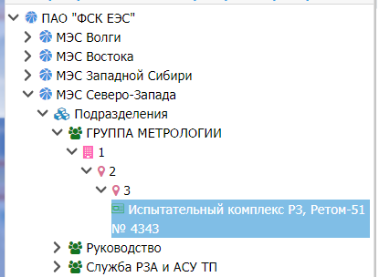
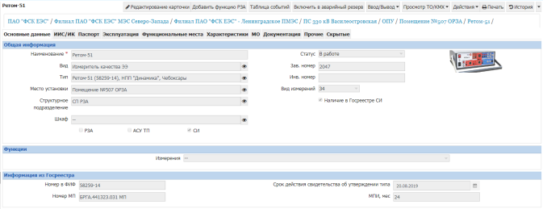
БД ВТОРИЧНОГО ОБОРУДОВАНИЯ
Карточка оборудования (шкафа/терминала)

Slide 14
БД ВТОРИЧНОГО ОБОРУДОВАНИЯ
Использованные базовые классы для описания материальных объектов вторичного оборудования:
cim:Asset – базовый класс для описания материального объекта.
rf:Device – класс для описания контейнера материальных объектов, содержащего одну или несколько функций вторичного устройства, в том числе способный выполнять функции РЗА.
cim:AssetContainer – базовый класс для описания контейнера материальных объектов;
rf:DeviceKind – класс для описания вида материального объекта вторичного оборудования. Принимает значения:
устройство РЗА;
шкаф;
панель;
терминал;
реле;
модуль.
cim: ProtectionEquipment – базовый класс для описания функций РЗА.
Моделирование функций РЗА выполняется с помощью классов наследников класса cim:ProtectionEquipment:
rf:RelayProtection - функция релейной защиты;
rf:ControlAutomation - функция сетевой автоматики;
rf:DisturbanceRecorder - функция регистрации аварийных событий и процессов;
rf:EmergencyControlAutomation - функция противоаварийной автоматики;
rf:OperationControlAutomation - функция технологической автоматики;
rf:RegulatingAutomation - функция режимной автоматики.

Slide 15
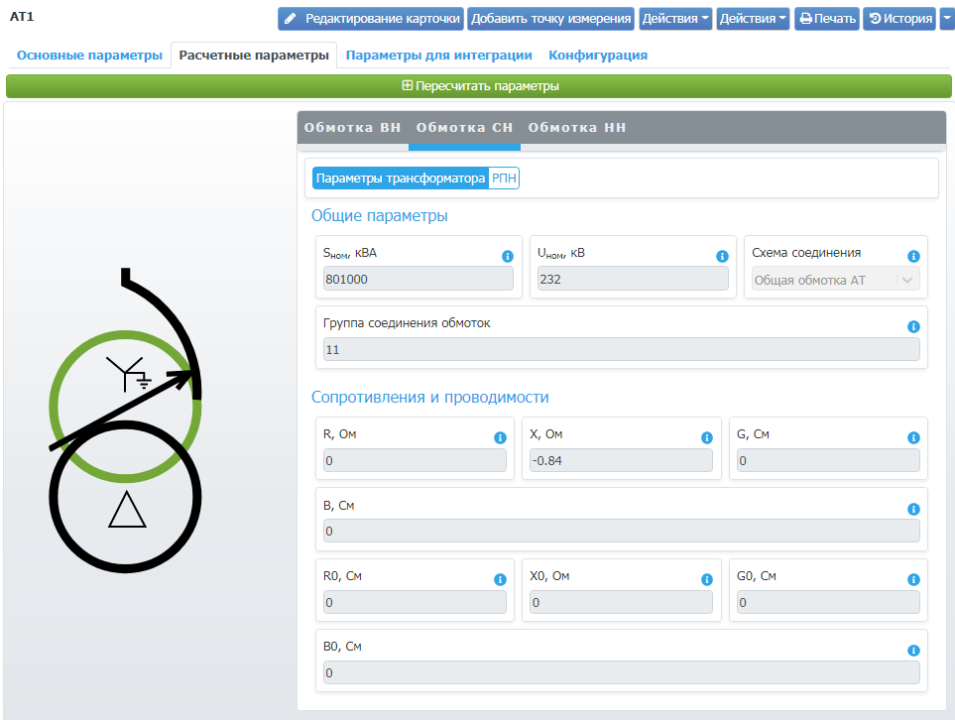
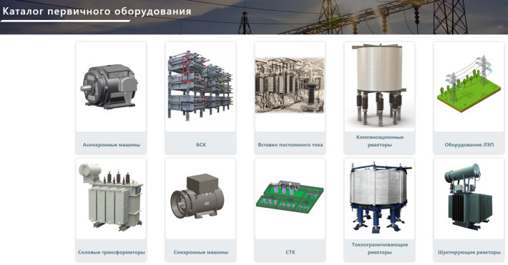
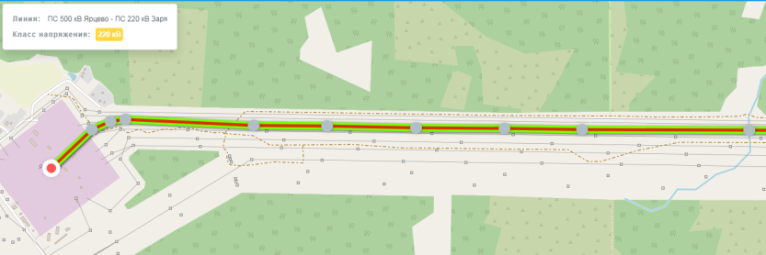
БД ПЕРВИЧНОГО ОБОРУДОВАНИЯ
Расчет параметров для схемы замещения
Ведение паспортных данных ЛЭП и другого первичного оборудования
Трассировка ЛЭП на карте

Slide 16
БД ПЕРВИЧНОГО ОБОРУДОВАНИЯ
Использованные базовые классы для моделирования трансформатора:
cim:PowerTransformer – класс для описания силового трансформатора;
cim:PowerTransformerEnd – класс для моделирования обмотки трансформатора;
cim:RatioTapChanger – класс для моделирования РПН трансформатора;
cim:RatioTapChangerTable – класс для моделирования таблично заданной зависимости коэффициента
трансформации и изменений проводимостей и сопротивлений в зависимости от номера регулировочного ответвления;
cim:RatioTapChangerTablePoint – класс для моделирования строки таблицы зависимости коэффициента
трансформации и изменений проводимостей и сопротивлений в зависимости от номера регулировочного ответвления.
Использованные базовые классы для моделирования реакторов:
cim:SeriesCompensator – класс для моделирования устройства продольной компенсации (токоограничивающий реактор);
cim:EarthFauitCompensator – класс для моделирования устройство заземления нейтрали для компенсации
токов однофазных коротких замыканий (компенсационный реактор)
cim:ShuntCompensator – класс для моделирования шунтирующего компенсирующего устройства (БСК, шунтирующий реактор)
cim:PetersenCoil – класс для моделирования дугогасящей катушки (дугогасящий реактор).

Slide 17
БД ПЕРВИЧНОГО ОБОРУДОВАНИЯ
Использованные базовые классы для моделирования шин:
cim:BusbarSection – класс для моделирования секции шин.
Использованные базовые классы для моделирования измерительных трансформаторов:
cim:CurrentTransformer – класс для моделирования трансформатора тока;
rf:CurrentTransformerWinding – класс для моделирования вторичной обмотки трансформатора тока;
cim:PotentialTransformer – класс для моделирования трансформатора напряжения;
rf:PotentialTransformerWinding – класс для моделирования вторичной обмотки трансформатора напряжения.
Использованные базовые классы для моделирования коммутационных аппаратов:
cim:Breaker – класс для моделирования выключателя;
cim:Disconnector – класс для моделирования разъединителя;
cim:GroundDisconnector – класс для моделирования заземляющего разъединителя.

Slide 18
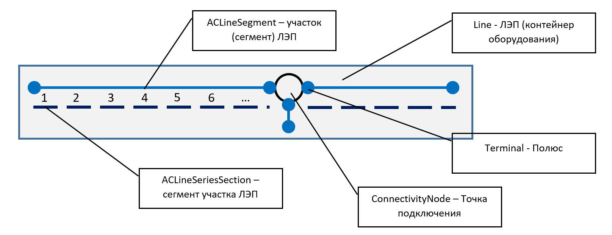
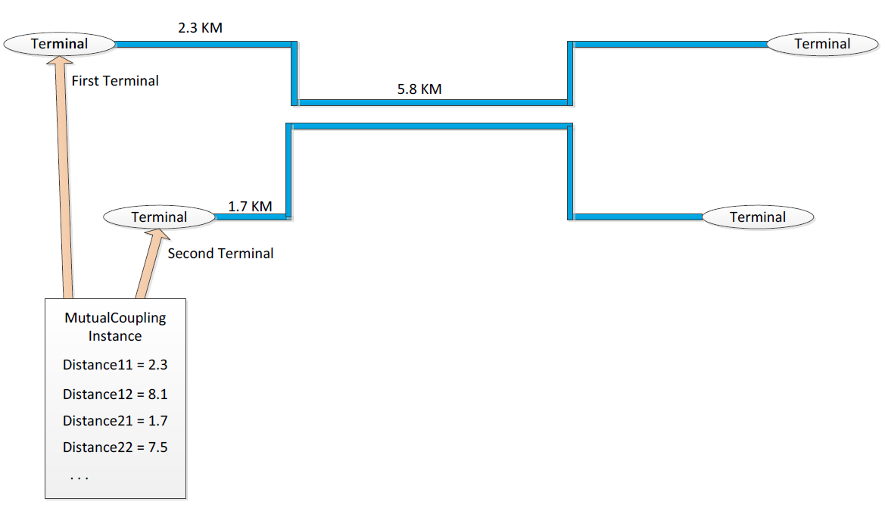
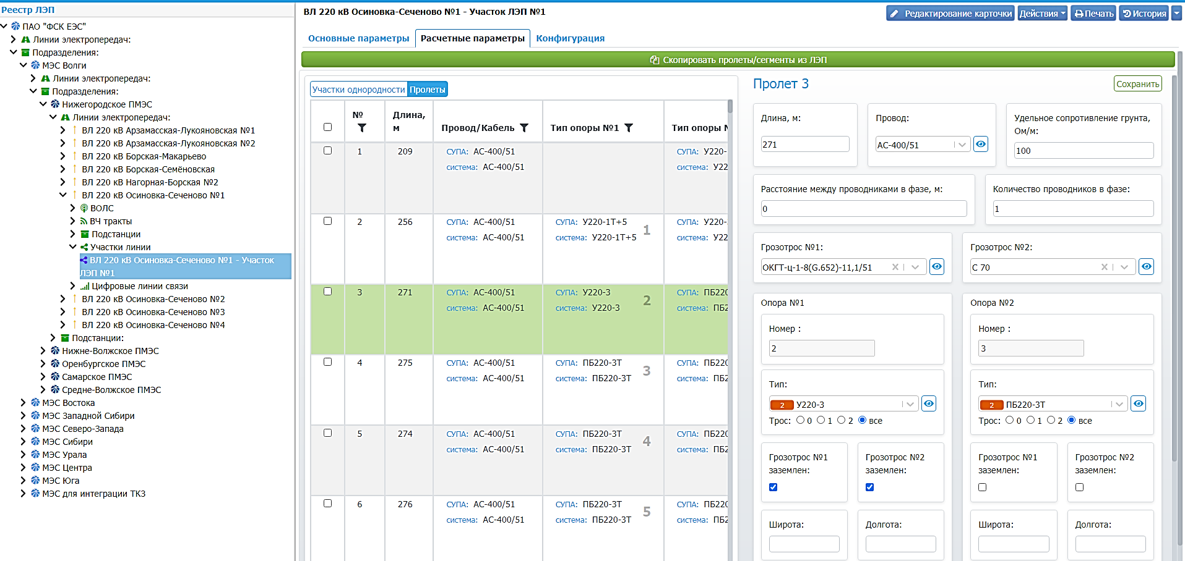
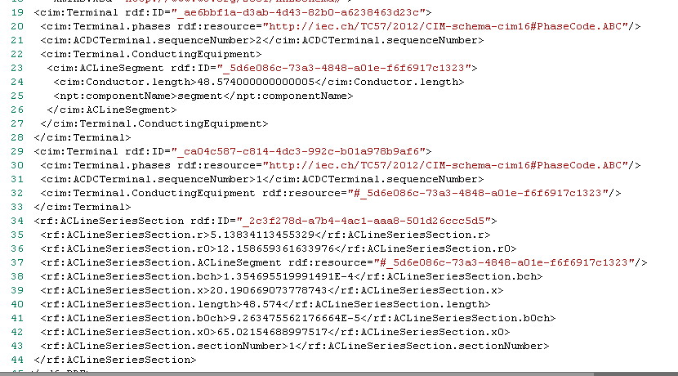
МОДЕЛИРОВАНИЕ ЛЭП

Slide 19
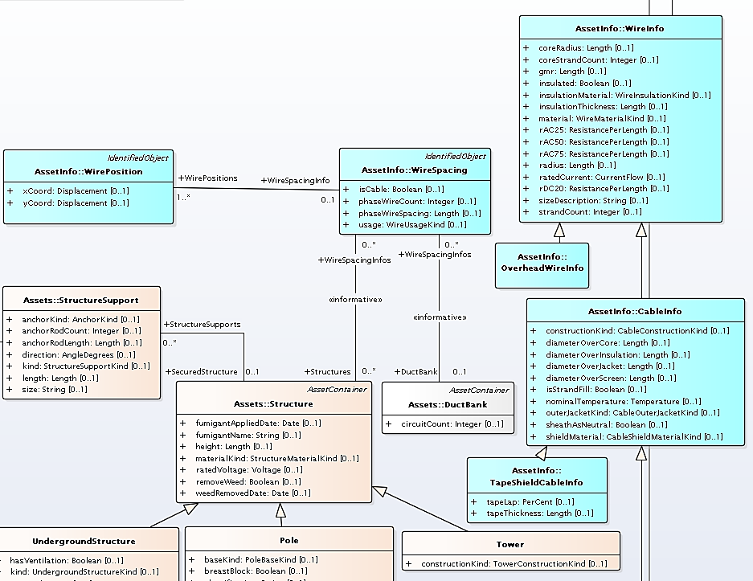
МОДЕЛИРОВАНИЕ ЛЭП
Использованные базовые классы для описания линии электропередач:
cim:Line – базовый класс для описания линии электропередач (ЛЭП);
cim:ACLineSegment – класс для описания участка ЛЭП;
rf:ACLineSeriesSection – класс для описания сегмента участка ЛЭП;
cim:MutualCoupling – класс для описания взаимоиндукции ЛЭП;
cim:Tower – класс для описания опоры ЛЭП;
cim:WirePosition – класс для описания пространственного расположение фазного проводника;
cim:WireSpacing – класс для описания конструктивных фазных параметров проводника;
cim:Wirelnfo – класс для описания общих технических параметров проводников различных видов;
cim:WirePhaselnfo – класс для описания технических параметров фазы проводника;
cim:Cablelnfo – класс для описания технических параметров кабеля.

Slide 20
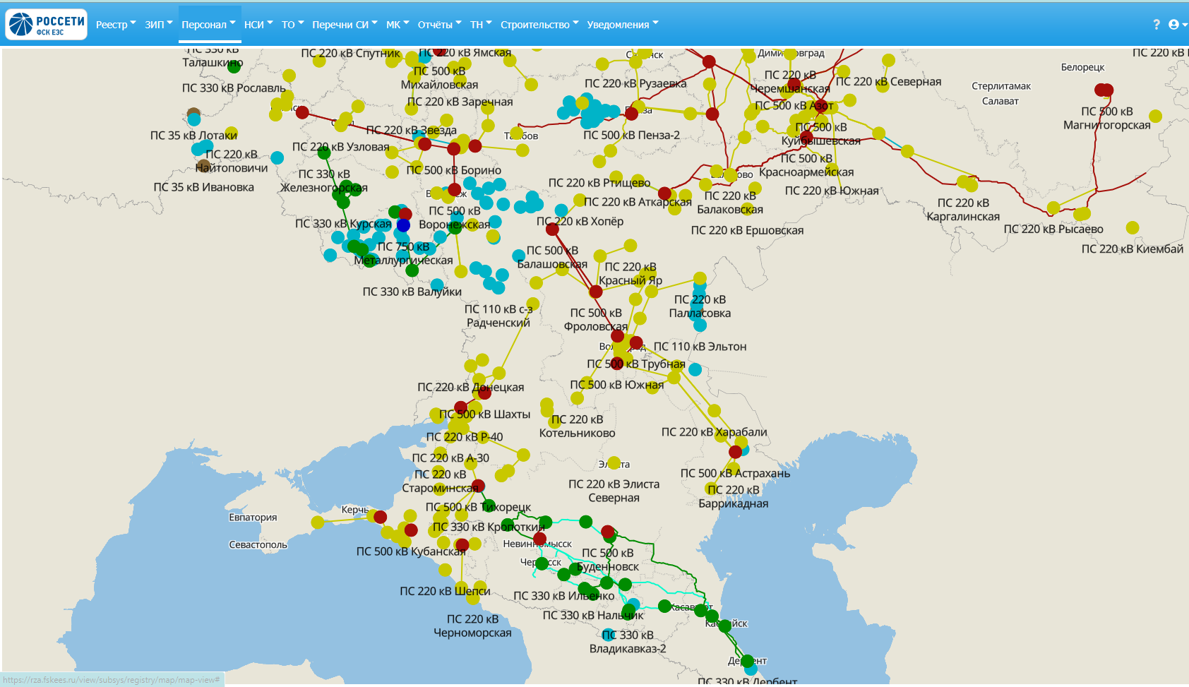
МОДЕЛИРОВАНИЕ ЛЭП

Slide 21
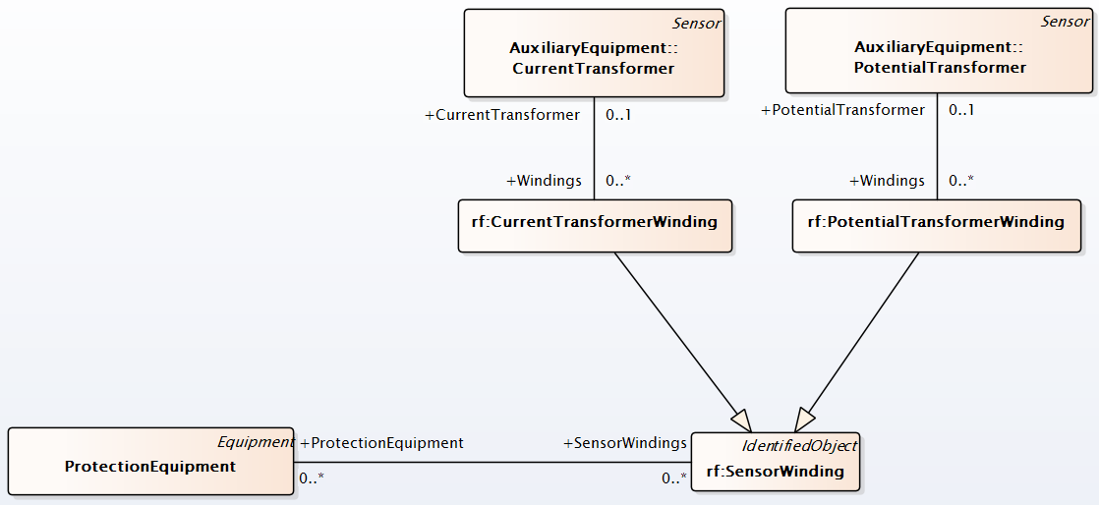
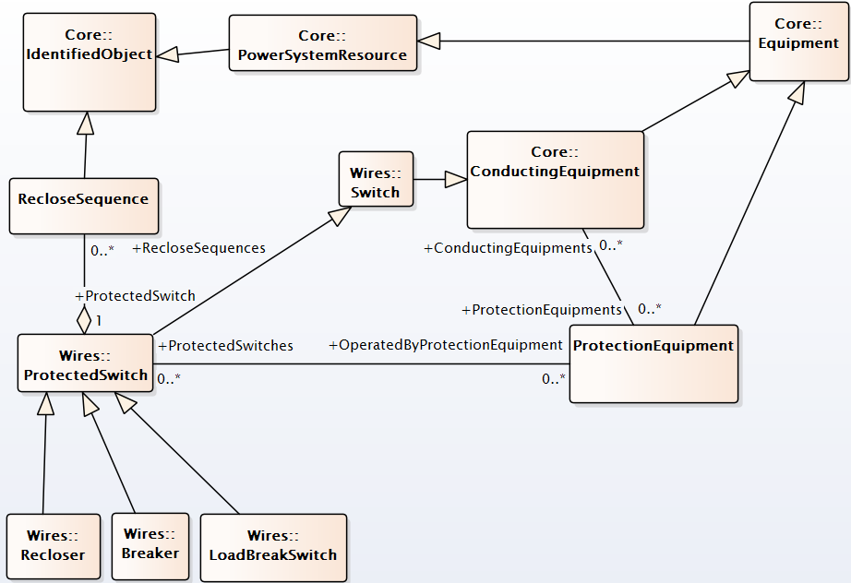
МОДЕЛИРОВАНИЕ СВЯЗЕЙ ПЕРВИЧНОГО И ВТОРИЧНОГО ОБОРУДОВАНИЯ
Привязка функции РЗА к обмоткам измерительных трансформаторов тока и напряжения моделируется с помощью ассоциации ProtectionEquipment.SensorWindings.
Привязка функции РЗА к защищаемому оборудованию моделируется с помощью ассоциации ProtectionEquipment.ConductingEquipments.
Привязка функции РЗА к коммутационному аппарату, на который она воздействует, моделируется с помощью ассоциации ProtectionEquipment.ProtectedSwitches.

Slide 22
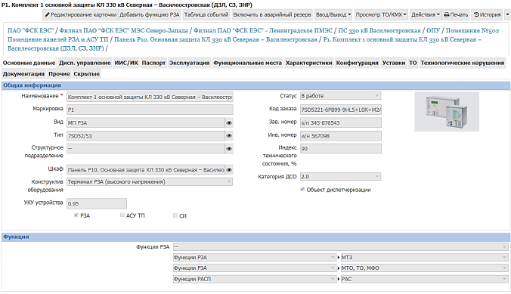
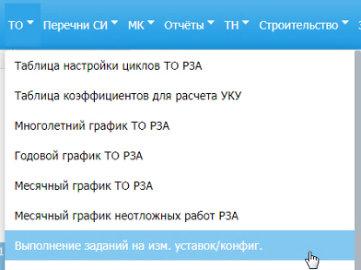
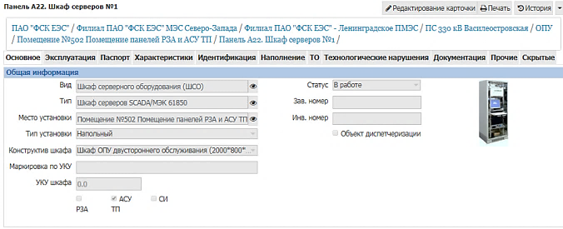
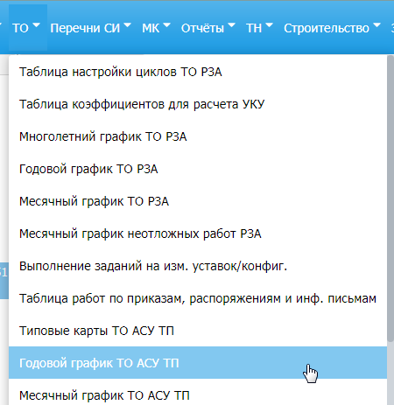
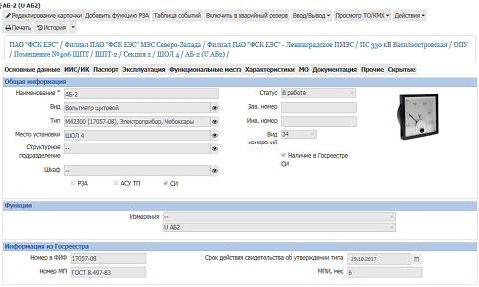
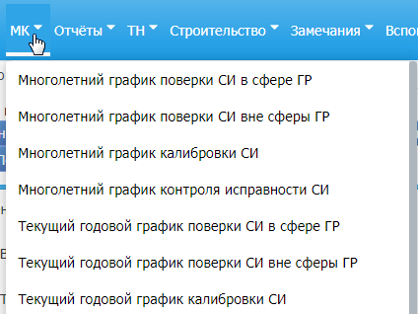
УПРАВЛЕНИЕ РАБОТАМИ ТОиР
Карточка оборудования РЗА
+
=
+
=
Карточка оборудования АСУ ТП
Алгоритмы автоматизации на основе
регламентной документации
+
=
Карточка оборудования СИ
Алгоритмы автоматизации на основе
регламентной документации
+
=

Slide 23
УПРАВЛЕНИЕ РАБОТАМИ ТОиР
Использованные базовые классы для описания процесса управления работами ТОиР:
cim:BaseWork - базовый класс для описания работ и заданий на проведение работ;
cim:Work – класс для описания содержания и состава запланированных, выполняемых, либо завершенных работ;
cim:ScheduledEvent - базовый класс для описания плановых мероприятий;
rf:ScheduledMaintenance – класс предназначен для описания как запланированных ремонтов, так и для отчета о выполненных ремонтах, в том числе включающих неплановые работы.
cim:ProcedureDataSet – класс для описания набора эксплуатационных параметров, фиксируемых в ходе проведения регламентных работ;
cim:Procedure – класс для описания регламентных работ.

Slide 24
Открытая платформа для выполнения Расчетно-аналитических задач
Формирование ГОСТ по CIM РЗА позволило построить расширяемую открытую микросервисную архитектуру расчетно-аналитических модулей цифровизации жизненного цикла РЗА.
ПТК Эксплуатация
Запрос на расчет:
CIM модель сети (участка сети).
Задание на расчет.
Ответ:
содержит результаты расчета в формате, определенном правилами
REST API
Типы расчетных модулей:
Модуль ТКЗ.
Модуль выбора «универсальных» уставок РЗА.
Модули расчета уставок МП РЗА и ЭМ РЗА.
Модуль анализа срабатывания устройств РЗА.
Модуль оценки технического состояния РЗА.
Расчетные модули

Slide 25
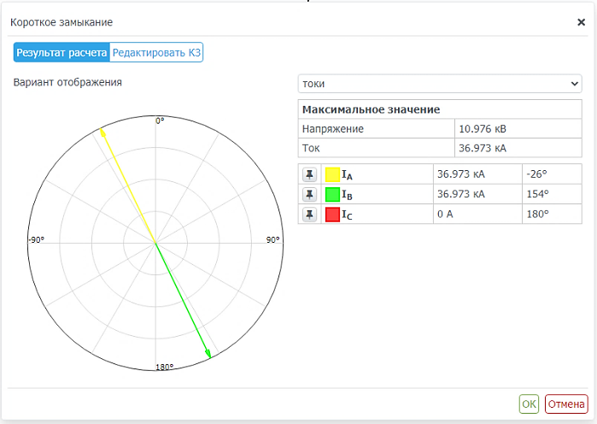
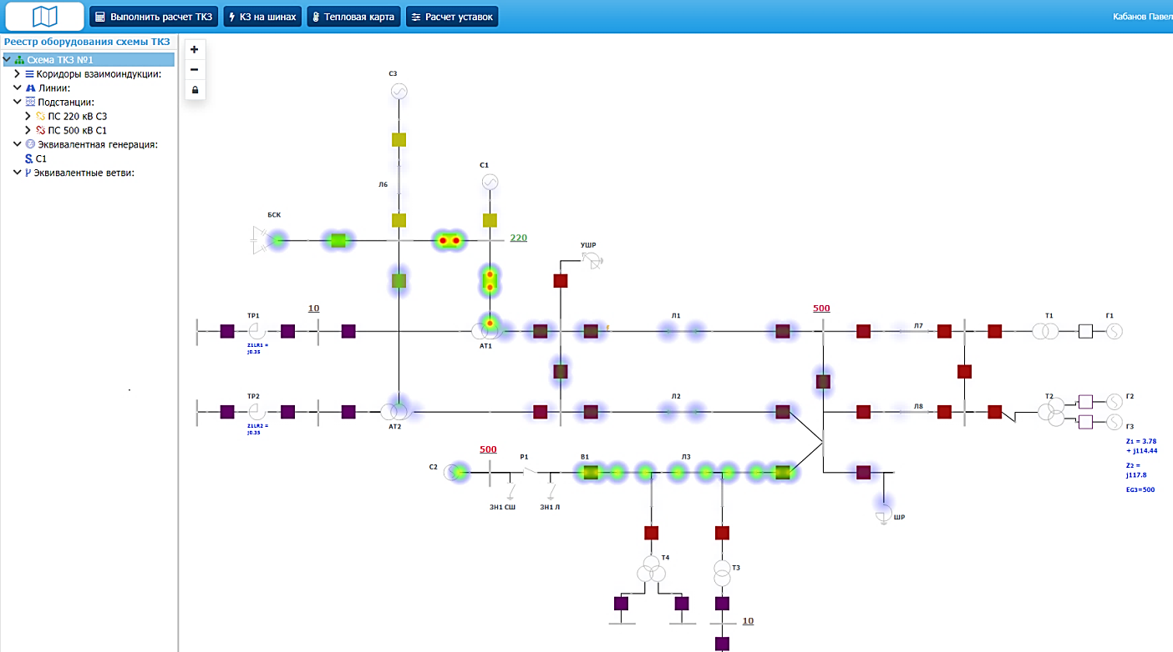
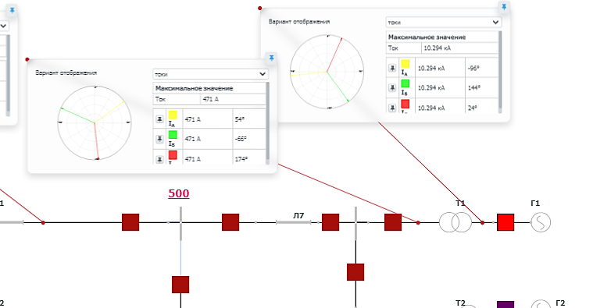
АВТОМАТИЗИРОВАННЫЙ РАСЧЕТ ТОКОВ КЗ
Достигаемый результат
Расчет значений токов и напряжений в точке короткого замыкания.
Расчет токов в ветвях схемы электрической сети при заданном коротком замыкании.
Расчет напряжений в узлах схемы электрической сети при заданном коротком замыкании.
Расчет сопротивлений ветвей схемы электрической сети при заданном коротком замыкании.

Slide 26
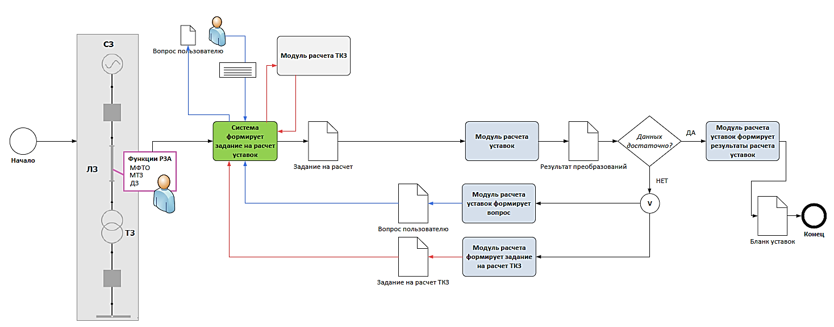
АВТОМАТИЗИРОВАННЫЙ РАСЧЕТ УСТАВОК
Достигаемый результат
Автоматизированное определение точек короткого замыкания для выбранной функции РЗА.
Автоматизированное определение режимов расчета для выбранной функции РЗА.
Автоматизированное формирование задания на расчет токов короткого замыкания.
Автоматизированный расчет уставок для выбранной функции РЗА.

Slide 27
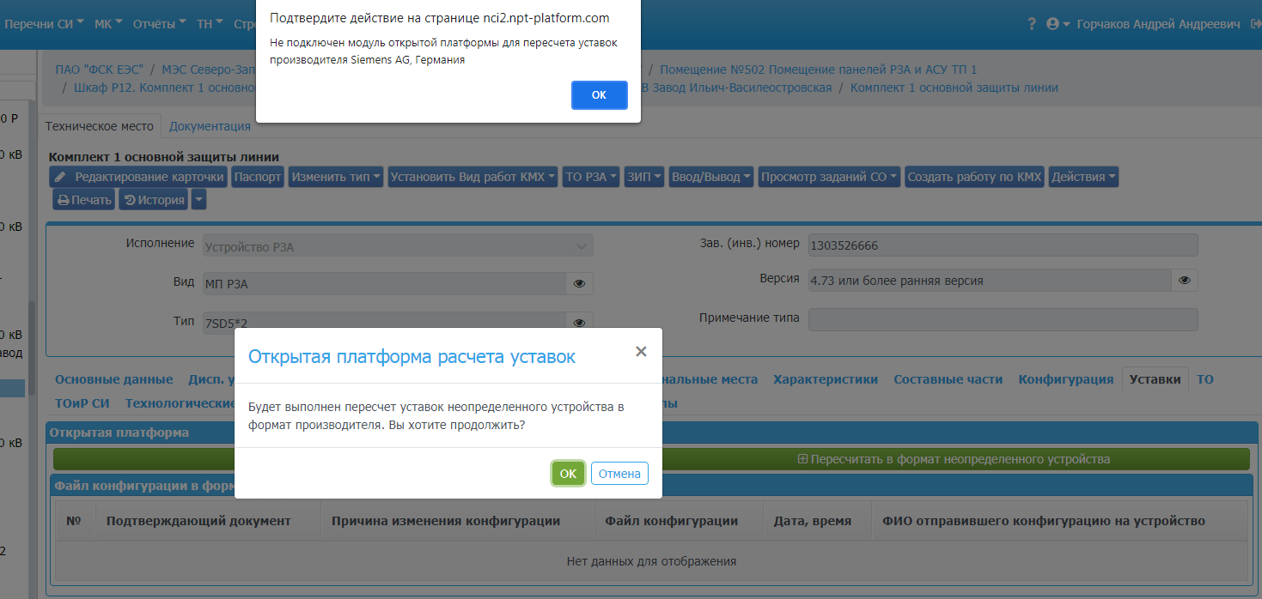
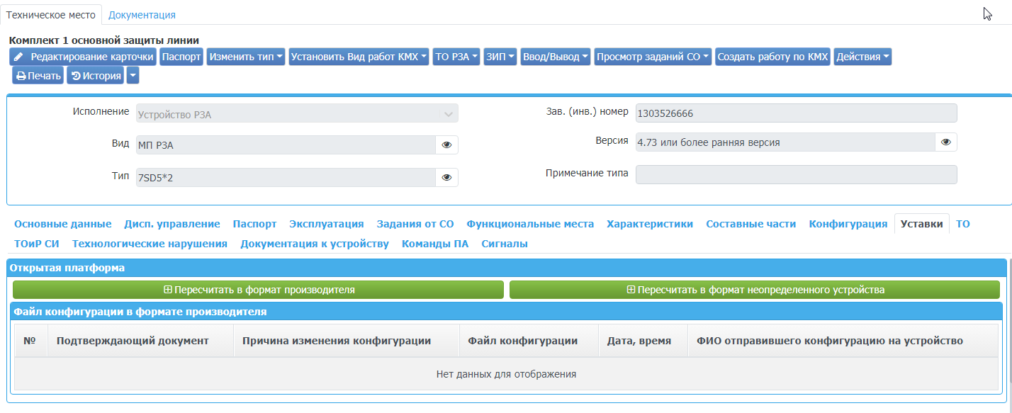
Открытая платформа для перерасчета уставок ЭМ РЗА и МП РЗА различных производителей
Уставки неопределенного
устройства
Модуль производителя оборудования РЗА
Бланк уставок терминала РЗА

Slide 28
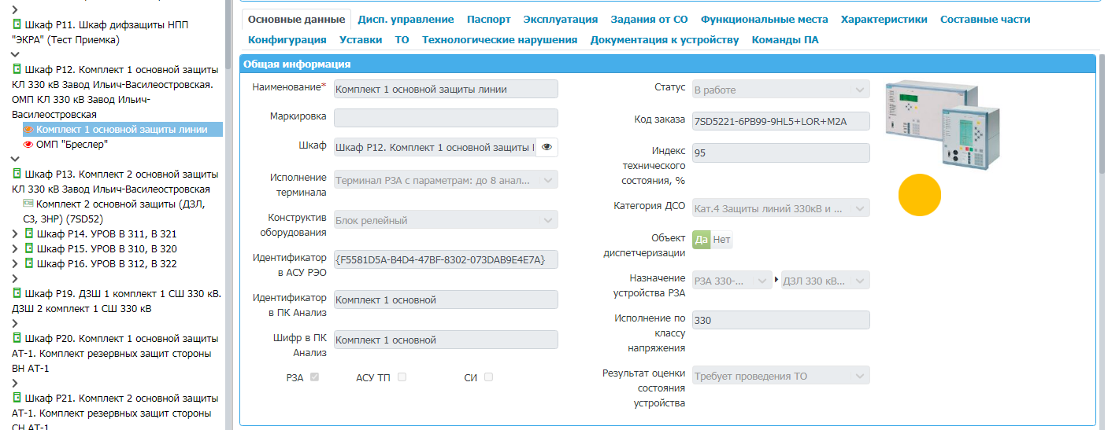
ОЦЕНКА СОСТОЯНИЯ УСТРОЙСТВ РЗА
Определение объема технического обслуживания
Обслуживание по состоянию
Анализ в соответствии с приказом Минэнерго России № 555
Алгоритмы оценки состояния от производителей | Прогнозные модели состояний устройств
Данные самодиагностики МП РЗА
ПАМИ
Анализ технологических нарушений
ТОиР/Журнал дефектов

Slide 29
ВЫВОДЫ
Цифровизация жизненного цикла устройств РЗА на базе NPT Platform:
создание цифрового паспорта устройств и комплексов РЗА;
создание единого информационного пространства между различными программным комплексами (согласование графиков АСУ РЭО, бюджета (АСУ ТОиР), заявок (ПК Заявки) и т.д.) → персонал работает в одном программном комплексе!
обеспечение контроля исполнения работ по ТОиР;
сокращение времени принятия решений;
сокращение ошибок при передаче информации;
сокращение времени анализа неисправностей и аварийных нарушений;
переход на обслуживание по состоянию.

Slide 30
СПАСИБО ЗА ВНИМАНИЕ!

